Slide 1

Siła to wielkość fizyczna, która opisuje oddziaływanie jednego ciała na drugie.
Co to wielkość fizyczna??
ODP: coś, co można zmierzyć i wyrazić liczbą.

Slide 2

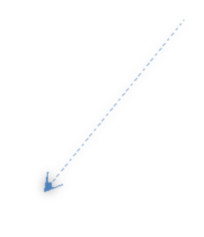



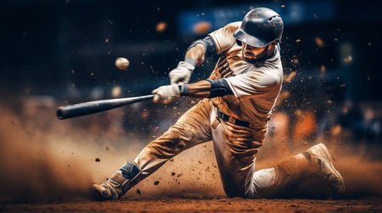
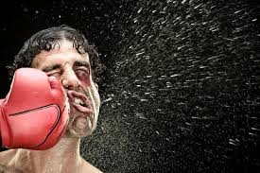
energii (praca, ciepło).
zmiana ruchu (prędkości/kierunku),
kształtu (odkształcenie)

Slide 3

Niuton (N) to jednostka siły w układzie SI (Systemie Międzynarodowym Jednostek).
Jest nazwany na cześć Isaaca Newtona – jednego z najważniejszych fizyków w historii.
Definicja fizyczna:
Niuton to siła potrzebna, aby nadać ciału o masie 1 kg przyspieszenie 1 m/s².
1 N=1 kg⋅1 ms²

Slide 4

Siła wypadkowa to pojedyncza siła, która zastępuje działanie kilku sił, dając taki sam efekt ruchu, jak one razem.
Siły o tym samym kierunku i zwrocie:
Fw=F1+F2
🔴 Siły o tym samym kierunku, ale przeciwnym zwrocie:
Fw=∣F1−F2∣
Zwrot siły wypadkowej = zwrot siły większej.

Slide 5
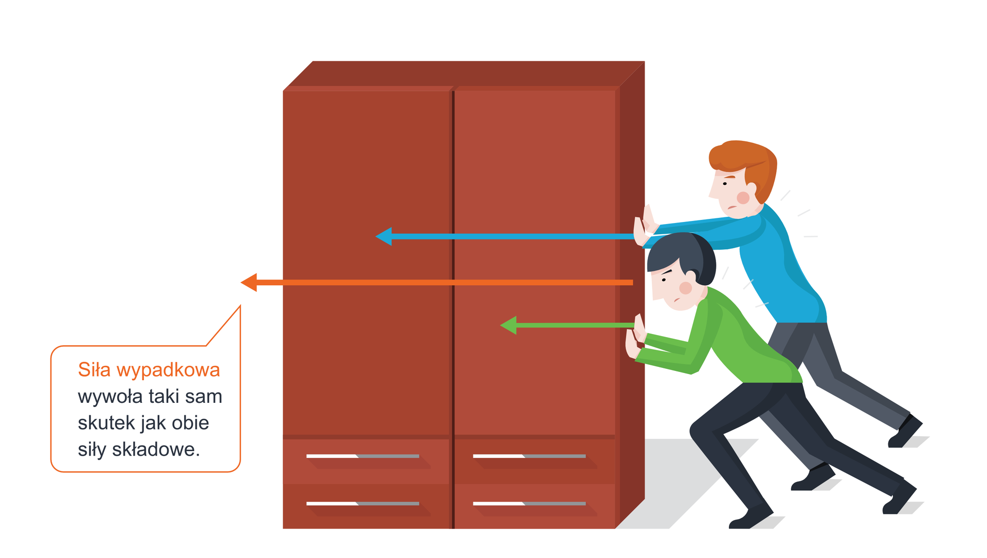

Slide 6

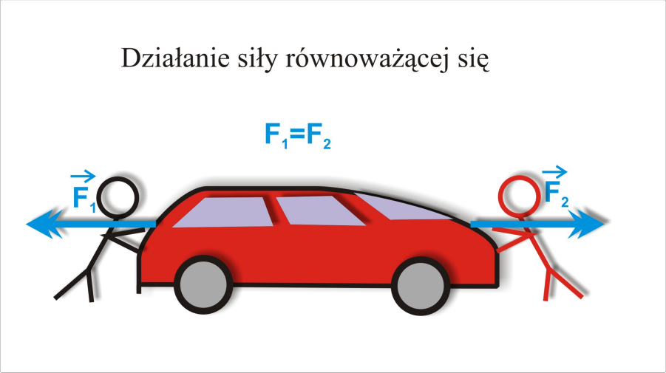
Siła równoważąca to taka siła, która znosi działanie innej siły – powoduje, że ciało pozostaje w spoczynku lub porusza się ruchem jednostajnym prostoliniowym.
Cechy:
Taka sama wartość jak siła wypadkowa.
Ten sam kierunek.
Przeciwny zwrot.

Slide 7
Jeżeli na ciało nie działa żadna siła, lub działanie sił się równoważy (ściślej: wypadkowa sił jest równa zero), to ciało pozostaje w spoczynku albo porusza się ruchem jednostajnym prostoliniowym.
Czyli:
brak (wypadkowej) siły → brak zmiany ruchu
spoczynek i ruch jednostajny to tak samo „naturalne” stany.
Ale za tym zdaniem kryje się sporo fizyki – szczególnie, jeśli zejdziemy na poziom atomów.

Slide 8
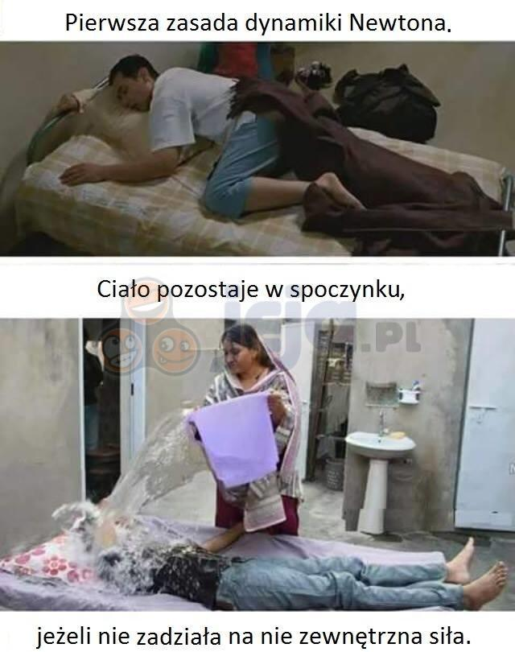
Jeżeli na ciało nikt się nie drze, nie szarpie go, nie pcha, nie ciągnie (a wszystkie siły się równoważą), to ono nie ma najmniejszej ochoty zmieniać tego, co robiło.
Stało – będzie stać.
Jechało prosto i równo – będzie jechać dalej prosto i równo.
To jest zasada świętego spokoju materii.

Slide 9
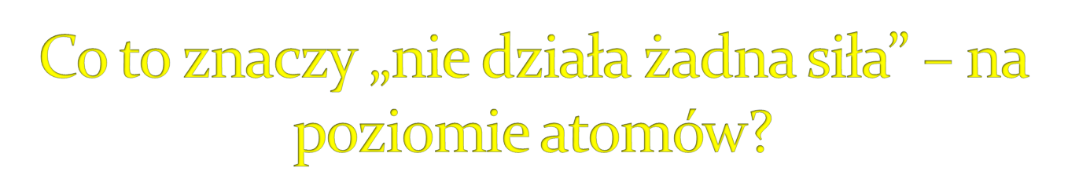
Na poziomie atomowym to brzmiałoby tak:
Na żaden z miliardów atomów tworzących ciało nie działa wypadkowa siła, która chciałaby zmienić ich dotychczasowy ruch.
Czyli:
siły mogą działać, ale sumują się do zera – „równoważą się”.
Na każdym atomie:
  jedne oddziaływania pchają w jedną stronę, inne w przeciwną,
  wypadkowo atom nie ma powodu przyspieszać.

Slide 10
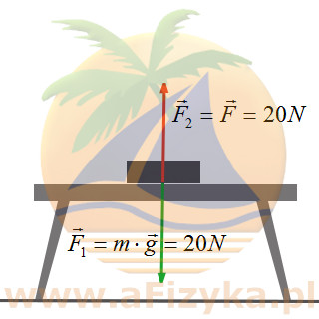
Przykład – klocek leżący na stole:
Wyobraź sobie klocek leżący na stole.
Z wierzchu – „nic się nie dzieje”.
W środku – hardcore:
atomy klocka są ciągle szarpane grawitacją w dół,
atomy stołu wkurzają się, bo elektrony ich chmur elektronowych nie lubią się zbliżać do elektronów klocka → odpychają je w górę.
Na każdym atomie klocka:
siła grawitacji w dół,
siła od stołu w górę,
i… równowaga.
Czyli:
Każdy atom czuje, że ktoś go ciągnie, ale dokładnie tyle samo w dół co w górę.
Wypadkowa = 0 → nie ma powodu, żeby przyspieszać.
To właśnie znaczy „nie działa siła wypadkowa” – siły są, ale ich suma jest zerowa na każdym atomie.
Dlatego klocek nie zaczyna nagle przyspieszać przez stół albo zapadać się w Ziemię.

Slide 11
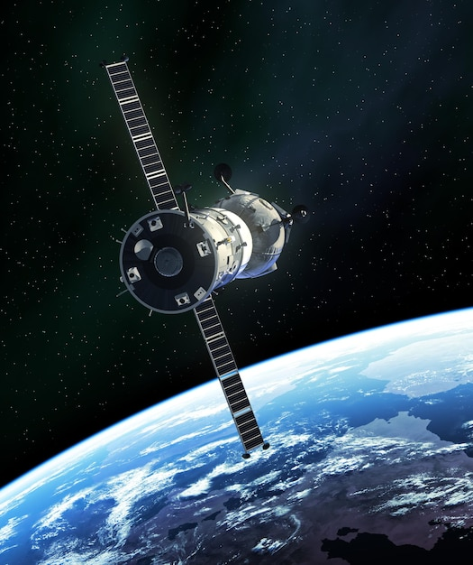
Dokładnie tak samo jest w ruchu jednostajnym:
wyobraź sobie statek kosmiczny lecący daleko od planet, z wyłączonymi silnikami,
wszystkie atomy statku mają stałą prędkość,
nikt ich nie szarpie bardziej w jedną stronę niż w drugą,
wypadkowa siła na każdym atomie = 0 → ruch się nie zmienia.

Slide 12

Dla fizyki spoczynek i ruch jednostajny to ten sam rodzaj stanu – brak zmian ruchu (brak przyspieszenia).
Na poziomie atomowym:
w klocku leżącym na stole i w klocku jadącym idealnie równo np. w kosmosie:
  atomy klocka nie są rozciągane, ściskane ani „miętolone” przez siły zmieniające ich ruch,
  ich ruch (wspólny dryf + ruch cieplny) jest stabilny – nic go nie „zakłóca”.
My „czujemy ruch” tylko wtedy, gdy:
coś zmienia prędkość (hamowanie, przyspieszanie, skręcanie),
na poziomie atomów oznacza to, że:
  jedna część ciała zaczyna być „ciągnięta” mocniej niż druga,
  wiązania między atomami są rozciągane/ściskane, powstają siły wewnętrzne.

Slide 13

Pierwsza zasada dynamiki mówi też tak naprawdę o bezwładności:
Każde ciało przeciwstawia się zmianie swojego ruchu. Im większa masa, tym silniejsza ta „upartość”.
Co to znaczy atomowo?
Ciało to nie jest „bryła matematyczna”, tylko: ogromna liczba atomów (10²³ i więcej),
każdy ma swoją masę i pęd, są połączone wiązkami sił (sprężystymi oddziaływaniami międzyatomowymi).
Kiedy próbujesz: popchnąć ciało, zahamować je, skręcić,
to tak naprawdę próbujesz:
zmienić ruch każdego z tych atomów,
przestawić ich pędy na inne: inaczej skierowane albo większe/mniejsze.

Slide 14
Jeśli:
masz małą masę (mało atomów) – łatwo „przekonujesz” je do zmiany ruchu,
masz ogromną masę – to miliardy miliardów atomów, każdy z osobna trzeba
„przepchnąć” z dotychczasowego stanu ruchu.
To właśnie masa jako miara bezwładności:
Im więcej materii (atomów) trzeba „przemówić do rozumu”, tym trudniej ciało ruszyć, zatrzymać czy skręcić.
Im większa masa:
tym więcej atomów,
tym więcej „głów do przekonania”,
tym większy opór przed zmianą – czyli większa bezwładność.
Stąd:
piłkę lekko szturchniesz jednym palcem,
samochód – już gorzej,
ciężarówkę – powodzenia 😉

Slide 15
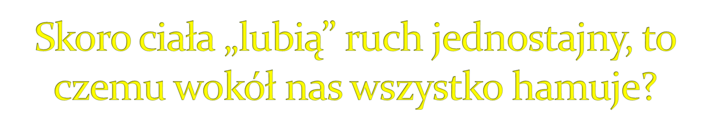


Uczniom w głowie siedzi „naturalny stan: leży w spoczynku”.
Pierwsza zasada mówi: nie – naturalny stan to:
brak działania sił → brak zmiany ruchu
” czyli spoczynek
lub ruch jednostajny.

Slide 16
Na poziomie atomowym wchodzi na scenę tarcie:
powierzchnie dwóch ciał nie są idealnie gładkie – to „góry i doliny” z atomów,
gdy jedno ciało przesuwa się po drugim,
  atomy na wypukłościach zaczepiają o atomy drugiej powierzchni,
  elektrony w zewnętrznych powłokach oddziałują elektromagnetycznie – raz się przyciągają, raz odpychają,
  te zderzenia zamieniają uporządkowany ruch całości (klocek ślizgający się) na chaotyczny ruch atomów – czyli ciepło.
Energia ruchu klocka:
stopniowo przechodzi w energię: drgań atomów podłoża, drgań atomów klocka,
klockiem nadal działa siła – tarcia – przeciwnie do ruchu.
Czyli:
W świecie codziennym prawie nigdy nie ma sytuacji „brak sił”. Zawsze jest tarcie, opór powietrza, wewnętrzne opory w materiale – to siły, które zmieniają ruch, zwykle go hamując.

Slide 17

Pierwsza zasada dynamiki obowiązuje dokładnie w tzw. układach inercjalnych.
Czyli takich, które:
same nie przyspieszają,
nie obracają się „dziwnie” (bez dodatkowych sił fikcyjnych typu siła odśrodkowa w wirówce).
Przykłady (w przybliżeniu inercjalne):
laboratorium stojące spokojnie na Ziemi (na krótkich czasach i odległościach ignorujemy ruch obrotowy Ziemi i jej ruch wokół Słońca),
statek kosmiczny lecący daleko od planet, bez włączonych silników, swobodnie po linii prostej.

Slide 18

Definicja:
Ciało bez działającej wypadkowej siły nie zmienia swojego ruchu:
jeśli stało stoi, jeśli leciało prosto i równomiernie – leci tak dalej.
Na poziomie „wnętrza”:
W jego atomach nic nie „przyciska” ich bardziej w jedną stronę niż w drugą.
Wszystkie drobne siły w środku i na zewnątrz równoważą się – więc nie ma powodu, by zmienić ruch.
Bezwładność:
Każdy kawałek materii „upiera się”, by zachować to, co robił do tej pory – jeśli ciało jechało prosto, to chce jechać dalej prosto, jeśli stało – chce stać. Im więcej atomów (większa masa), tym trudniej ten „upór” przełamać.
Dlaczego wokół nas wszystko hamuje?:
Bo prawie zawsze są siły tarcia i oporu – to miliardy zderzeń między atomami ciała i podłoża/powietrza, które „kradną” energię ruchu i zamieniają ją w ciepło.

